Slide 1
«Ел фасыллары» алгоритмы презинтациясе
Төзеде: Татарстан Республикасы
Казан шәһәре Идел буе районы
“13 нче “Ак чәчәк” балалар бакчасы”
муниципаль автономияле мәктәпкәчә белем бирү учреждениесенең
татар теле тәрбиячесе
Минһаҗева Энҗе Илдус кызы

Slide 2
Максатлар:
1. Балаларның сөйләү һәм фикерләү сәләтен үстерү, аларны татар әдәби телен тормышның төрле өлкәләрендә ирекле куллана алырлык шәхесләр итеп тәрбияләү; дөрес сөйләм эшчәнлегенең үзара аралашу чарасы икәнен белдерү;
2. Телне өйрәнгәндә үзләштергән белем һәм күнекмәләрне сөйләмдә дөрес куллана белү.
3. Татар халкы белән горурлану хисләре тәрбияләү өстендә эшләүне дәвам итү..

Slide 3
Бурычлар:
- балаларда сөйләм эшчәнлегенең барлык төрләрен үстерү һәм телне аралашу чарасы буларак барлык ситуацияләрдә кулланырга өйрәтү; -аралашу һәм танып белү чарасы булган телне аңлы үзләштерүгә ирешү; -үзенә кирәкле информацияне таба белү; анализлый һәм информацияне бәяли белү;
-укучыларның образлы, логик фикерләү сәләтен үстерү, аларда аралашу культурасы күнекмәләре тәрбияләү.

Slide 4
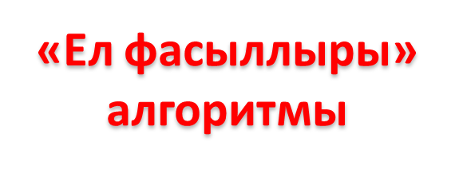
Кояш ничек яктырта?
Яфраклы агачларда
нинди үзгәрешләр була?
Нинди явым-төшемнәр
була?
Өлкәннәр нәрсә белән
шөгыльләнә?
Киемнәр ничек үзгәрә?
Хайваннар нәрсә белән
шөгыльләнә?
Кошлар тормышында
ниләр үзгәрә?
Балалар уеннары

Slide 5
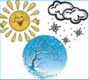
«КЫШ» алгоритмы
һава торышы
Кием
Өлкәннәр хезмәте
Кошлар
Хайваннар
Балалар уеннары

Slide 6
«Яз» алгоритмы
һава торышы
Кием
Өлкәннәр хезмәте
Кошлар
Хайваннар
Балалар уеннары

Slide 7
«җәй» алгоритмы
һава торышы
Кием
Өлкәннәр хезмәте
Кошлар
Хайваннар
Балалар уеннары

Slide 8
«Көз» алгоритмы
һава торышы
Кием
Өлкәннәр хезмәте
Кошлар
Хайваннар
Балалар уеннары

